Slide 1
Suffix Array

Slide 2
Istilah Umum pada String
Substring adalah kumpulan karakter dari string S dimana S[i..j];i<=j; 0<=i,j<=|S|
Prefix adalah kumpulan karakter dari string S dimana S[0..i]; 0<=i<=|S|
Suffix adalah kumpulan karakter dari string S dimana S[i..|S|]; 0<=i<=|S|

Slide 3
Contoh
Apabila terdapat sebuah String S = “GATAGACA”
Substring
ATAGA
Prefix
GATAGA
GATA
Suffix
ATAGACA
GACA

Slide 4
Apa itu Suffix Array?
Suffix Array adalah sebuah struktur data yang menyimpan suffix dari suatu string dan sudah terurut secara lexicography

Slide 5



Contoh
String S =
Suffix String S =
Suffix Array String S =

Slide 6
SPOJ Problem Set (classical) 10419. Polish Language
Diberikan sebuah String S. Lalu cari berapa banyak kemungkinan membentuk sebuah deret dari Suffix S dengan ketentuan sebagai berikut.
Ukuran suffix pada deret tersebut harus terurut menaik
Suffix pada deret tersebut harus terurut menaik secara leksikografi
Constraint
|S|<=10^5
Jumlah kemungkinan di mod 10^9 + 7

Slide 7
Gimana Solusinya?

Slide 8
Contoh case
String S = ABACA
i | Suffix
0 | ABACA$
1 | BACA$
2 | ACA$
3 | CA$
4 | A$
5 | $
i | Suffix
0 | $
1 | A$
2 | ABACA$
3 | ACA$
4 | BACA$
5 | CA$
Suffix S =
Suffix Array S =

Slide 9
i | Suffix
0 | ABACA$
1 | BACA$
2 | ACA$
3 | CA$
4 | A$
5 | $
i | Suffix | SA[i]
0 | $ | 5
1 | A$ | 4
2 | ABACA$ | 0
3 | ACA$ | 2
4 | BACA$ | 1
5 | CA$ | 3
i | sum
0 | 0
1 | 0
2 | 0
3 | 0
4 | 1
5 | 0
Suffix S =
Suffix Array S =

Slide 10
i | Suffix
0 | ABACA$
1 | BACA$
2 | ACA$
3 | CA$
4 | A$
5 | $
i | Suffix | SA[i]
0 | $ | 5
1 | A$ | 4
2 | ABACA$ | 0
3 | ACA$ | 2
4 | BACA$ | 1
5 | CA$ | 3
i | sum
0 | 2
1 | 0
2 | 0
3 | 0
4 | 1
5 | 0
Suffix S =
Suffix Array S =

Slide 11
i | Suffix
0 | ABACA$
1 | BACA$
2 | ACA$
3 | CA$
4 | A$
5 | $
i | Suffix | SA[i]
0 | $ | 5
1 | A$ | 4
2 | ABACA$ | 0
3 | ACA$ | 2
4 | BACA$ | 1
5 | CA$ | 3
i | sum
0 | 2
1 | 0
2 | 2
3 | 0
4 | 1
5 | 0
Suffix S =
Suffix Array S =

Slide 12
i | Suffix
0 | ABACA$
1 | BACA$
2 | ACA$
3 | CA$
4 | A$
5 | $
i | Suffix | SA[i]
0 | $ | 5
1 | A$ | 4
2 | ABACA$ | 0
3 | ACA$ | 2
4 | BACA$ | 1
5 | CA$ | 3
i | sum
0 | 2
1 | 4
2 | 2
3 | 0
4 | 1
5 | 0
Suffix S =
Suffix Array S =

Slide 13
i | Suffix
0 | ABACA$
1 | BACA$
2 | ACA$
3 | CA$
4 | A$
5 | $
i | Suffix | SA[i]
0 | $ | 5
1 | A$ | 4
2 | ABACA$ | 0
3 | ACA$ | 2
4 | BACA$ | 1
5 | CA$ | 3
i | sum
0 | 2
1 | 4
2 | 2
3 | 2
4 | 1
5 | 0
Suffix S =
Suffix Array S =

Slide 14
Gimana Cara Buatnya?

Slide 15
SA O(n^2 log n)
bool cmp(int a, int b) { return strcmp(T + a, T+b) < 0; }
int main{
n = (int) strlen(gets(T));
for(int i = 0; I < n;i++) SA[i] = i;
sort(SA,SA +n, cmp);
}

Slide 16
SA O(n log n)
void constructSA()
{
int i, k, r;
for (i = 0; i < n; i++) RA[i] = T[i] - '.';
for (i = 0; i < n; i++) SA[i] = i;
for (k = 1; k < n; k <<= 1)
{
sort(RA,k);
tempRA[SA[0]] = r = 0;
for (i = 1; i < n; i++)
tempRA[SA[i]] =
(RA[SA[i]] == RA[SA[i-1]] && RA[SA[i]+k] == RA[SA[i-1]+k]) ? r : ++r;
for (i = 0; i < n; i++)
RA[i] = tempRA[i];
}
}

Slide 17
Kegunaan
SA bisa dipakai untuk keperluan pencarian string dengan kompleksitas M log(N) dimana M = panjang string yang ingin dicari dan N = jumlah elemen SA.
Kebutuhan lainnya apabila kita memerlukan urutan suffix yang sudah terurut (seperti soal polish tadi)

Slide 18
Exercise
Terdapat sebuah String S dan operasi yang bisa dilakukan adalah merotasi string tersebut
Dimana S[i] =
S[i+1] ; i <|S|
S[0] ; i = |S|
Berapa rotasi minimum agar string tersebut menjadi string dengan lexicography terkecil

Slide 19
SA+LCP
Sebuah struktur data yang sangat sakti mudah digunakan dan gampang dicoding

Slide 20
LCP
LCP (Longest Common Prefix) adalah jumlah karakter yang sama dari 2 substring.
Dan pada SA arti dari LCP[i] adalah LCP dari SA[i] & SA[i-]

Slide 21
Contoh LCP
i | 0 | 1 | 2 | 3 | 4 | 5 | 6
S[i] | b | a | n | a | n | a | $
i | SA[i] | LCP[i] | Suffix[i]
0 | 6 | ~ | $
1 | 5 | 0 | a$
2 | 3 | 1 | ana$
3 | 1 | 3 | anana$
4 | 0 | 0 | banana$
5 | 4 | 0 | na$
6 | 2 | 2 | nana$

Slide 22
LCP
Kalo kita hanya memiliki informasi dari LCP dari S[i] dan S[i-1] bagaimana kita mengetahui informasi LCP dari S[i] dengan S[j]?

Slide 23
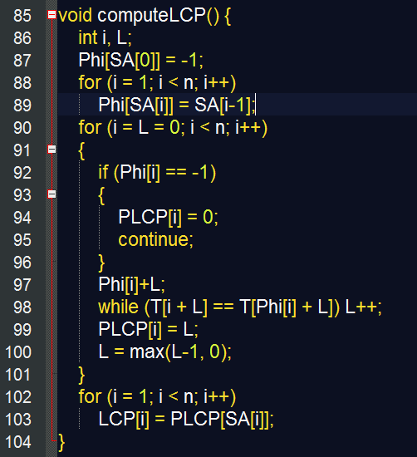
How to build in O(N)

Slide 24
Kegunaan
Mencari jumlah munculnya sebuah substring
Mencari panjang common substring
Dan kebutuhan lainnya.

Slide 25
Exercise
Diberi sebuah dictionary yang berisikan kumpulan string
Lalu diberikan N buah string
Keluarkan jumlah prefix maksimum yang ditemukan di dictionary dari setiap string yang diberikan
Jumlah character dari dictionary dan string tidak melebihi 10^5

Slide 26
Example
Dictionary = {“BANANA”,”MANGO”,”AVOCADO”}
String = {“BAN”,”GO”,”AVOC”,”CADO”,”BANANA”}
ANS = 13

Slide 27
How to Solve it With SA?

Slide 28
Solve with SA
Concat setiap nama pada masing” tim menjadi 1 string yang sama
Concat 2 string yang didapatkan tadi
Buat SA & LCP
Dari setiap nama di tim 2 cari maximum LCP ke tiap nama” di tim 1

Slide 29
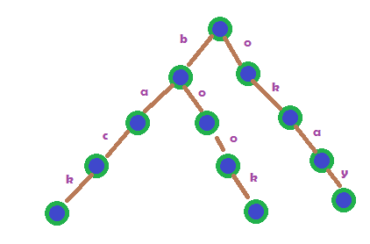
Other Solution
Use TRIE

Slide 30
TRIE
typedef struct trie
{
struct trie *next[26];
}trie;
trie * initialize(trie *node){
if(node == NULL)
node = (trie*)malloc(sizeof(trie));
node->pre[0] = node->pre[1] = 0;
for(int i=0 ; i<26 ; i++)
node->next[i] = NULL;
return node;
}

Slide 31
TRIE
trie* add(trie *iter , char *str)
{
if(str[0]!='\0'){
char k = str[0];
str++;
int index = k - 'A';
if(iter->next[index]==NULL){
iter->next[index]=initialize(iter->next[index]);
}
iter->next[index] = add(iter->next[index],str);
}
return iter;
}

Slide 32
Kegunaan
Pencarian string pada sebuah dictionary
Kompleksitas Pencarian O(N)
Build TRIE O(N)

